Slide 1
МБДОУ «Детский сад №15 Малыш» Чувашской Республики г.Алатыря
Тема мастер-класса
«Воспитание нравственных качеств личности ребёнка дошкольника посредством
игровой деятельности»
Воспитатель:Юфичкина Наталья Анатольевна

Slide 2
Моё педагогическое кредо
Работы прекрасней нет, как ни возьми
И в этом признаюсь я честно:
Мне интересно работать с детьми
И детям со мной интересно.

Slide 3
Цель мастер-класса:
Познакомить участников мастер-класса с формами обучения, направленными на формирование нравственных ценностей.
Освоение и последующее применение технологии в практической деятельности воспитателя.
Распространение педагогического опыта

Slide 4
Задачи мастер-класса
Дать элементарные представления педагогам о значении игры как форме работы с дошкольниками в воспитании нравственных качеств личности.
Создать условия для включения всех участников мастер-класса в активную деятельность.
Создать позитивный эмоциональный настрой.

Slide 5
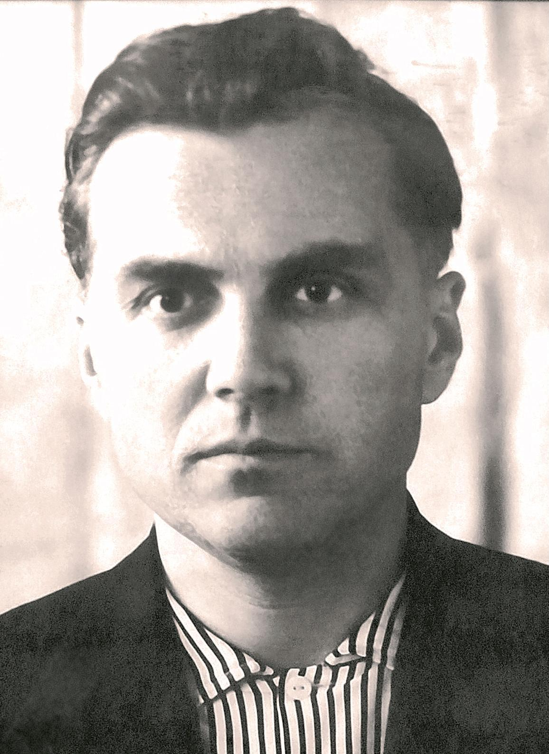
«Сердцевина нравственного воспитания - развитие нравственных чувств личности»
В.А.Сухомлинский.

Slide 6
Задачи нравственного воспитания:
Формировать доброжелательные дружеские взаимоотношения между детьми; положительное отношение ко всем людям.
Воспитывать умение оценивать поступки окружающих.
Развивать негативное восприятие и отношение к плохим поступкам в жизни и через игровую деятельность; уверенность в себе и своих возможностях.
Поощрять стремление ребенка совершать добрые поступки.

Slide 7
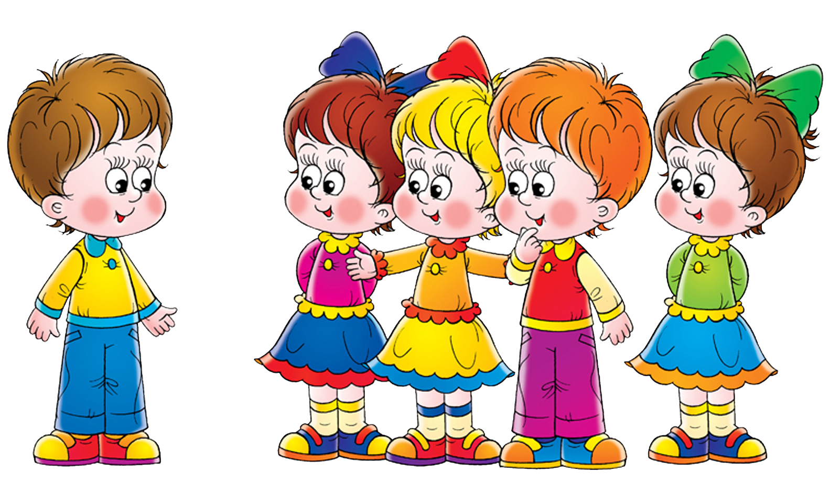
Развивать представления детей о понятиях «добро». и «зло»., их важности в жизни людей.
Способствовать эмоциональному, духовно-нравственному и интеллектуальному развитию.
Углублять представление детей о доброте, как о ценном, неотъемлемом качестве человека.
Закреплять знание правил вежливого общения.

Slide 8
Актуальность нравственного воспитания по ФГОС в ДОУ
Актуальной задачей нашего времени является воспитание у дошкольников нравственных качеств: гуманных отношений (отзывчивость, доброжелательность, заботливое отношение, культуры поведения, чувства коллективизма. Формирование нравственной культуры - важное условие всестороннего воспитания личности ребенка. От того, как будет воспитан ребёнок в нравственном отношении, зависит и становление его жизненной позиции.
Объединения обучения и воспитания в целостный образовательный процесс на основе нравственных и социокультурных ценностей и принятых в обществе правил и норм поведения в интересах человека, семьи, общества.
Формирование общей культуры личности детей, в том числе ценностей ЗОЖ, развития их социальных, нравственных, эстетических, интеллектуальных, физических качеств инициативности, самостоятельности и ответственности ребёнка.
Нравственно-воспитание педагогический процесс-процесс приобщения к моральным ценностям и конкретного общества.

Slide 9
Характеристика нравственного воспитания
Любовь к матери, семье, деятельная любовь к людям от моральных чувств через игровые упражнения, навыки к формированию нравственных убеждений, упражнения в нравственных поступках.

Slide 10
Ведущим видом деятельности ребёнка является игра.
Игра для малыша – это не только забава. Играя, ребёнок приобретает знания, умения, навыки, культивирует удовольствие и радость. Это целый мир, в котором он живёт, формирует способности, даже не догадываясь об этом.
Посредством игры можно воспитать жестокого, равнодушного человека, а можно – человека отзывчивого, нужного обществу. Отсюда возникает проблема: какие игры будут формировать развитие нравственных качеств ребенка, и при каких условиях становление нравственных качеств дошкольника в игре будет проходить эффективнее? Решение данной проблемы осуществляем путем создания условий для формирования в детях нравственных качеств, через игровую деятельность.

Slide 11
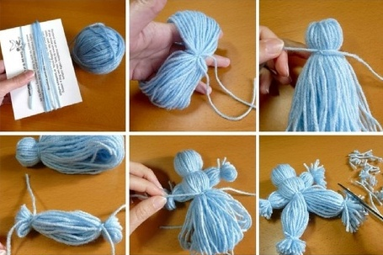
Этапы изготовления куклы

Slide 12
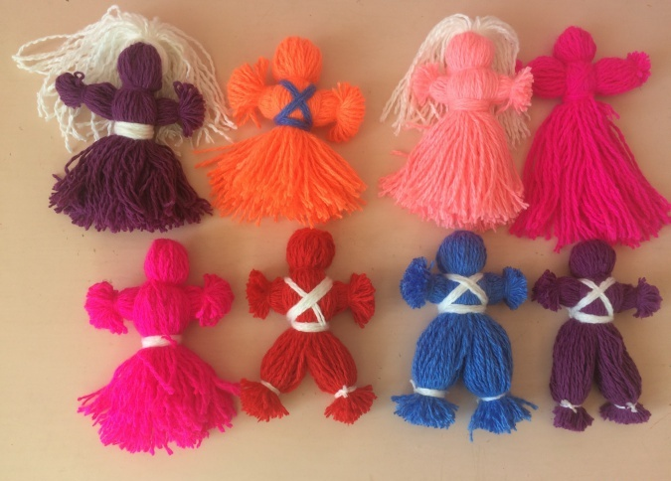

Slide 13
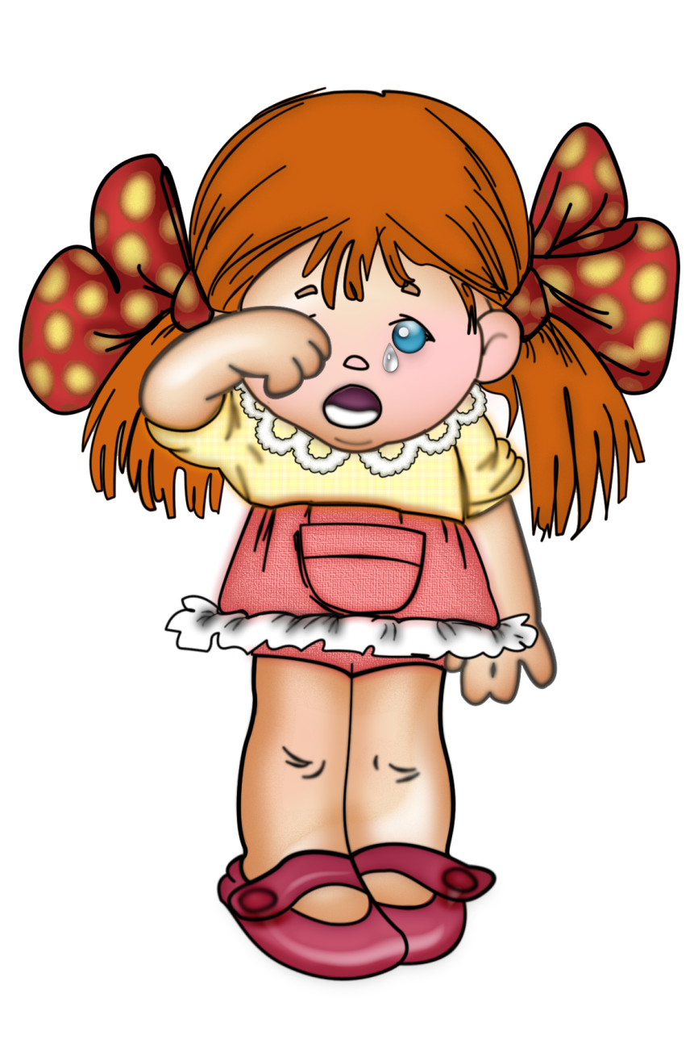
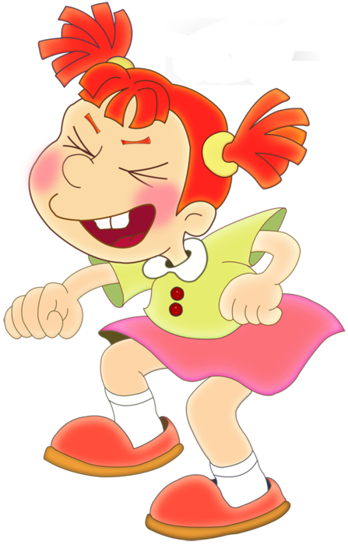

Slide 14
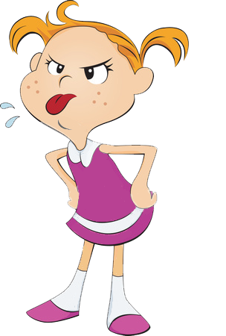
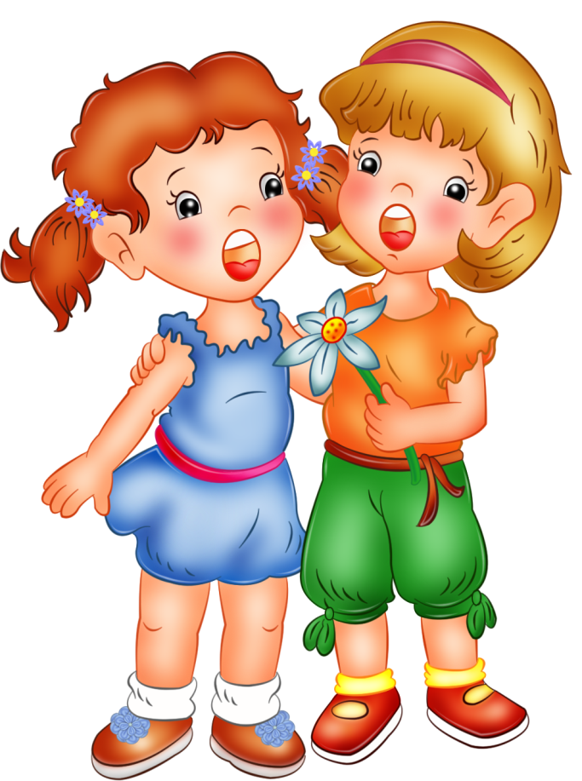

Slide 15
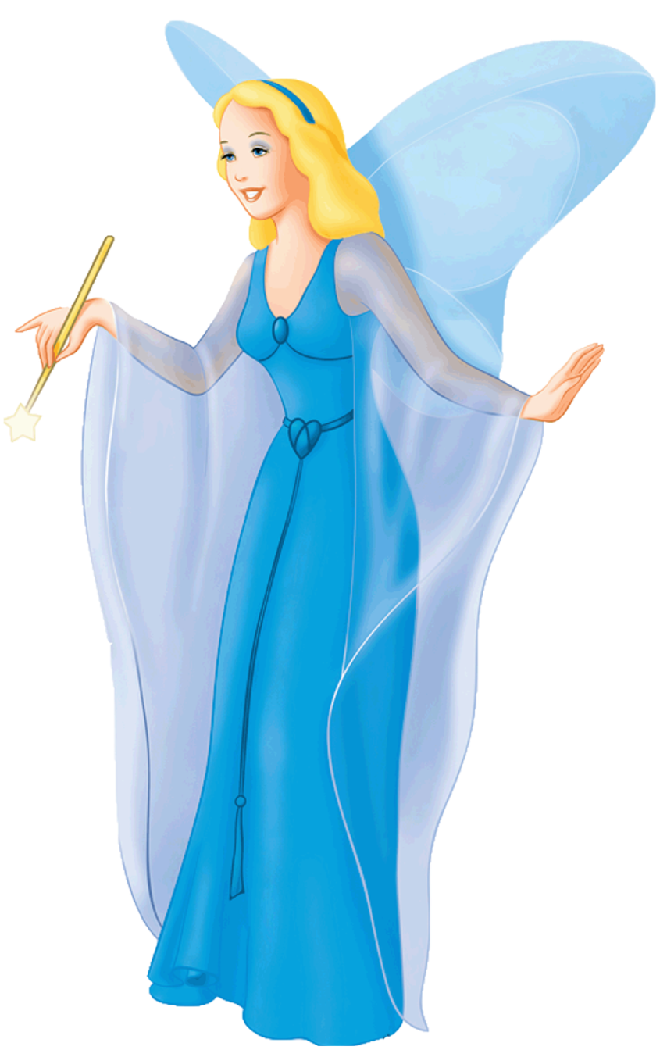
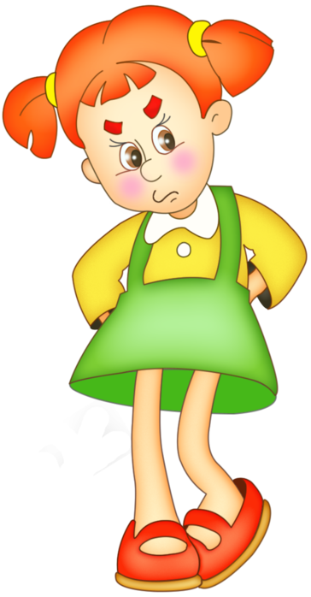

Slide 17
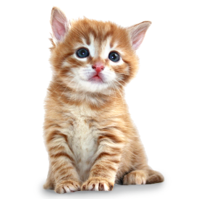

Slide 18
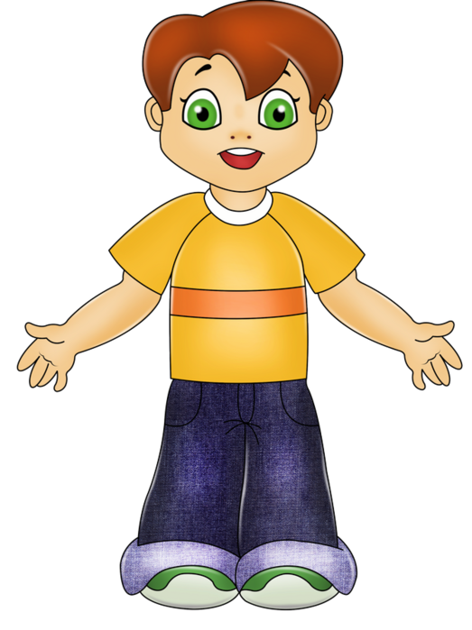
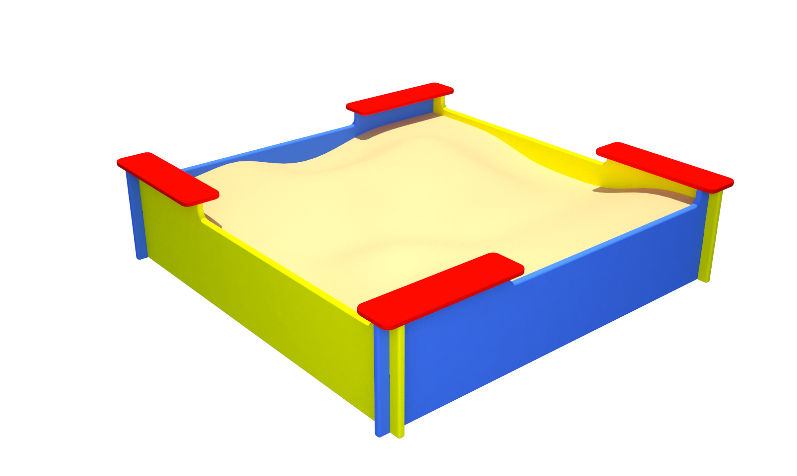
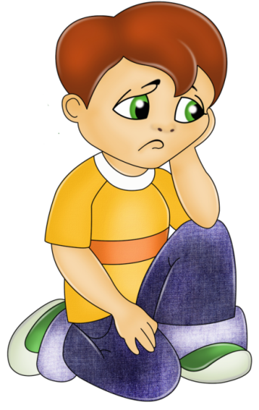
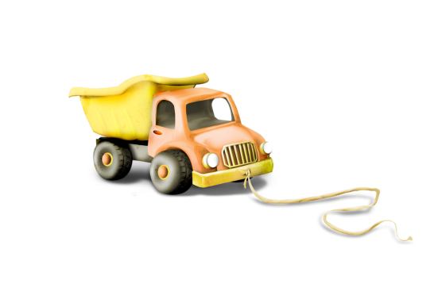

Slide 19
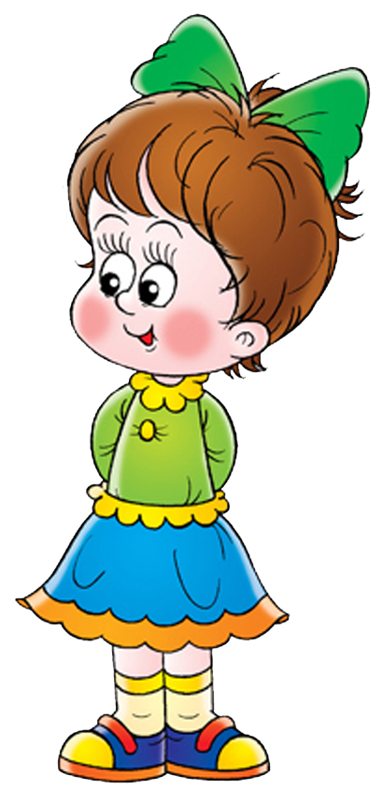

Slide 20
Поздравление от меня – это раз.
Шлю я добрые слова – это два.
Быть всё время впереди – это три.
Жить со всеми в дружбе, мире – это четыре.
Никогда не унывать – это пять.
Преумножить всё, что есть – это шесть.
Быть внимательным ко всем – это семь.
Помнить о добре, о чести –
это восемь, девять, десять.
Ну, а к этому в придачу –
счастья, радости удачи.

Slide 21
Спасибо за внимание!

